Slide 1
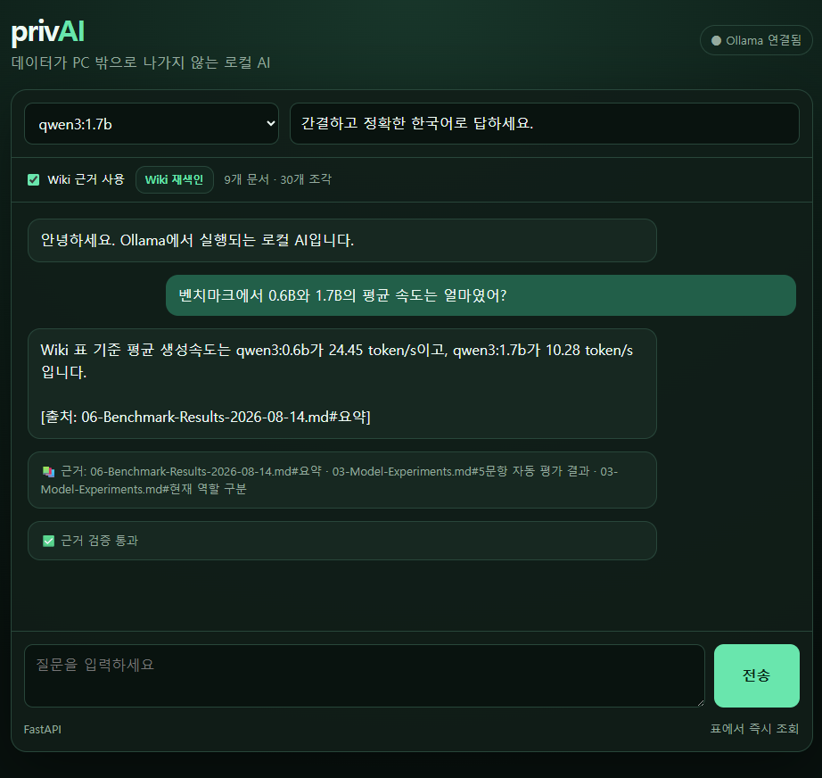
2차 세미나
PC에서
경량 LLM 실행
VS Code와 Python으로 만든
검증형 로컬 RAG 실험실 ‘privAI’
v0.1.0 · Windows 11 · Ollama · qwen3
전지훈 | 넷비젼텔레콤
github.com/jihun18/LLM-lab
Notes:
안녕하세요. 이번 2차 세미나에서는 고성능 GPU가 없는 PC에서 경량 LLM을 실행하고, 웹 앱과 로컬 문서 검색까지 연결한 과정을 소개하겠습니다. 결과물은 privAI라는 검증형 로컬 RAG 실험실입니다.
[Sources]
- README.md
- presentations source image: assets/fastapi-grounded.png
[/Sources]

Slide 2
고성능 GPU 없이도, 로컬 AI 실험은 가능했다
02
시작 조건
데이터 보호
Intel i3-7100
질문과 문서가 외부 LLM API로 나가지 않는다.
RAM 8GB
낮은 진입 비용
Intel HD 630
무료 로컬 도구와 0.6B·1.7B 모델로 반복 실험한다.
CPU 추론을 전제로
모델·검색·UI를 가볍게 설계
공모전 확장성
MVP를 먼저 만들고 주제에 맞춰 기능과 메시지를 바꾼다.
LLM-lab · 2차 세미나
Notes:
실험 환경은 i3-7100, RAM 8GB, 내장 그래픽입니다. 이 제약 때문에 큰 모델보다 설치가 단순하고 CPU에서도 반복 실험이 가능한 구조를 우선했습니다.
[Sources]
- README.md#목표-환경
- docs/PROJECT-OVERVIEW.md
[/Sources]

Slide 3
도구를 역할별로 나누니 개발 흐름이 단순해졌다
03
VS Code
Python
웹/API
Ollama
기록·공개
코드 편집
터미널 실행
Git 변경 확인
가상환경
백엔드 로직
테스트·벤치마크
FastAPI 주력
Flask 비교
Streamlit 실험
qwen3 모델
로컬 REST API
CPU 추론
Obsidian Wiki
GitHub 저장소
Release
편집
→
실행
→
검증
→
기록
→
공개
LLM-lab · 2차 세미나
Notes:
VS Code는 편집과 터미널, Python은 서버와 자동화, Ollama는 모델 실행을 담당합니다. Obsidian에는 실험 지식을 쌓고, GitHub에는 재현 가능한 코드와 문서를 공개하는 흐름으로 나눴습니다.
[Sources]
- README.md#빠른-시작
- docs/SETUP-WINDOWS.md
- docs/DECISIONS.md
[/Sources]

Slide 4
환경 구축에서 공개 릴리스까지 한 사이클을 완주했다
04
환경
모델
웹
RAG
공개
Python 3.12
qwen3 2종
3개 프레임워크
근거·검증
v0.1.0
가상환경과
패키지 준비
0.6B·1.7B
CPU 실행
FastAPI·Flask
Streamlit 비교
Wiki 검색·업로드
수치 검증
25 tests
GitHub Release
핵심은 기능 하나가 아니라 ‘실행 → 비교 → 검증 → 기록 → 공개’의 반복 가능한 과정이다.
LLM-lab · 2차 세미나
Notes:
먼저 Python과 qwen3 모델을 준비하고, 세 웹 프레임워크를 비교했습니다. 이후 Wiki 검색, 문서 업로드, 근거 검증을 추가했고 현재 자동 테스트 25개와 GitHub 릴리스까지 연결했습니다.
[Sources]
- CHANGELOG.md
- docs/PROJECT-STATUS.md
- wiki/11-v0.1.0-Milestone.md
[/Sources]

Slide 5
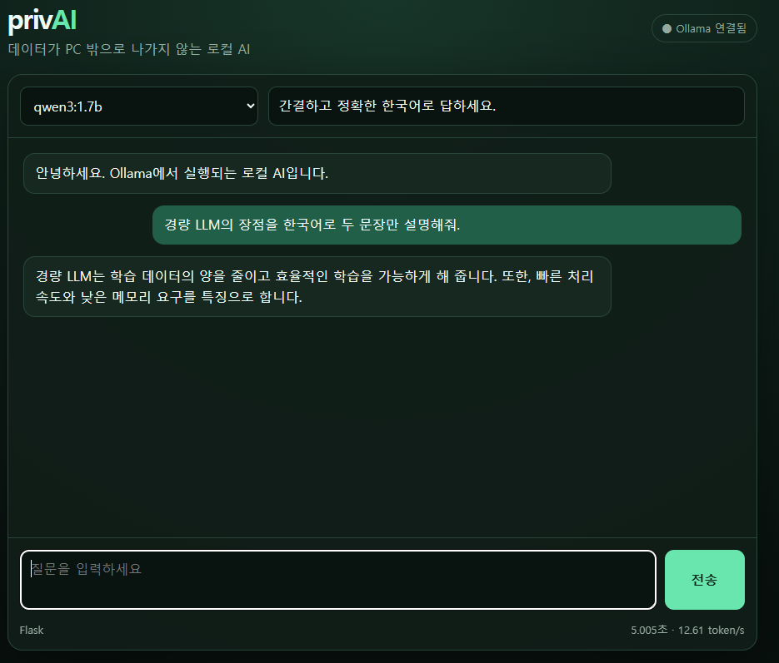
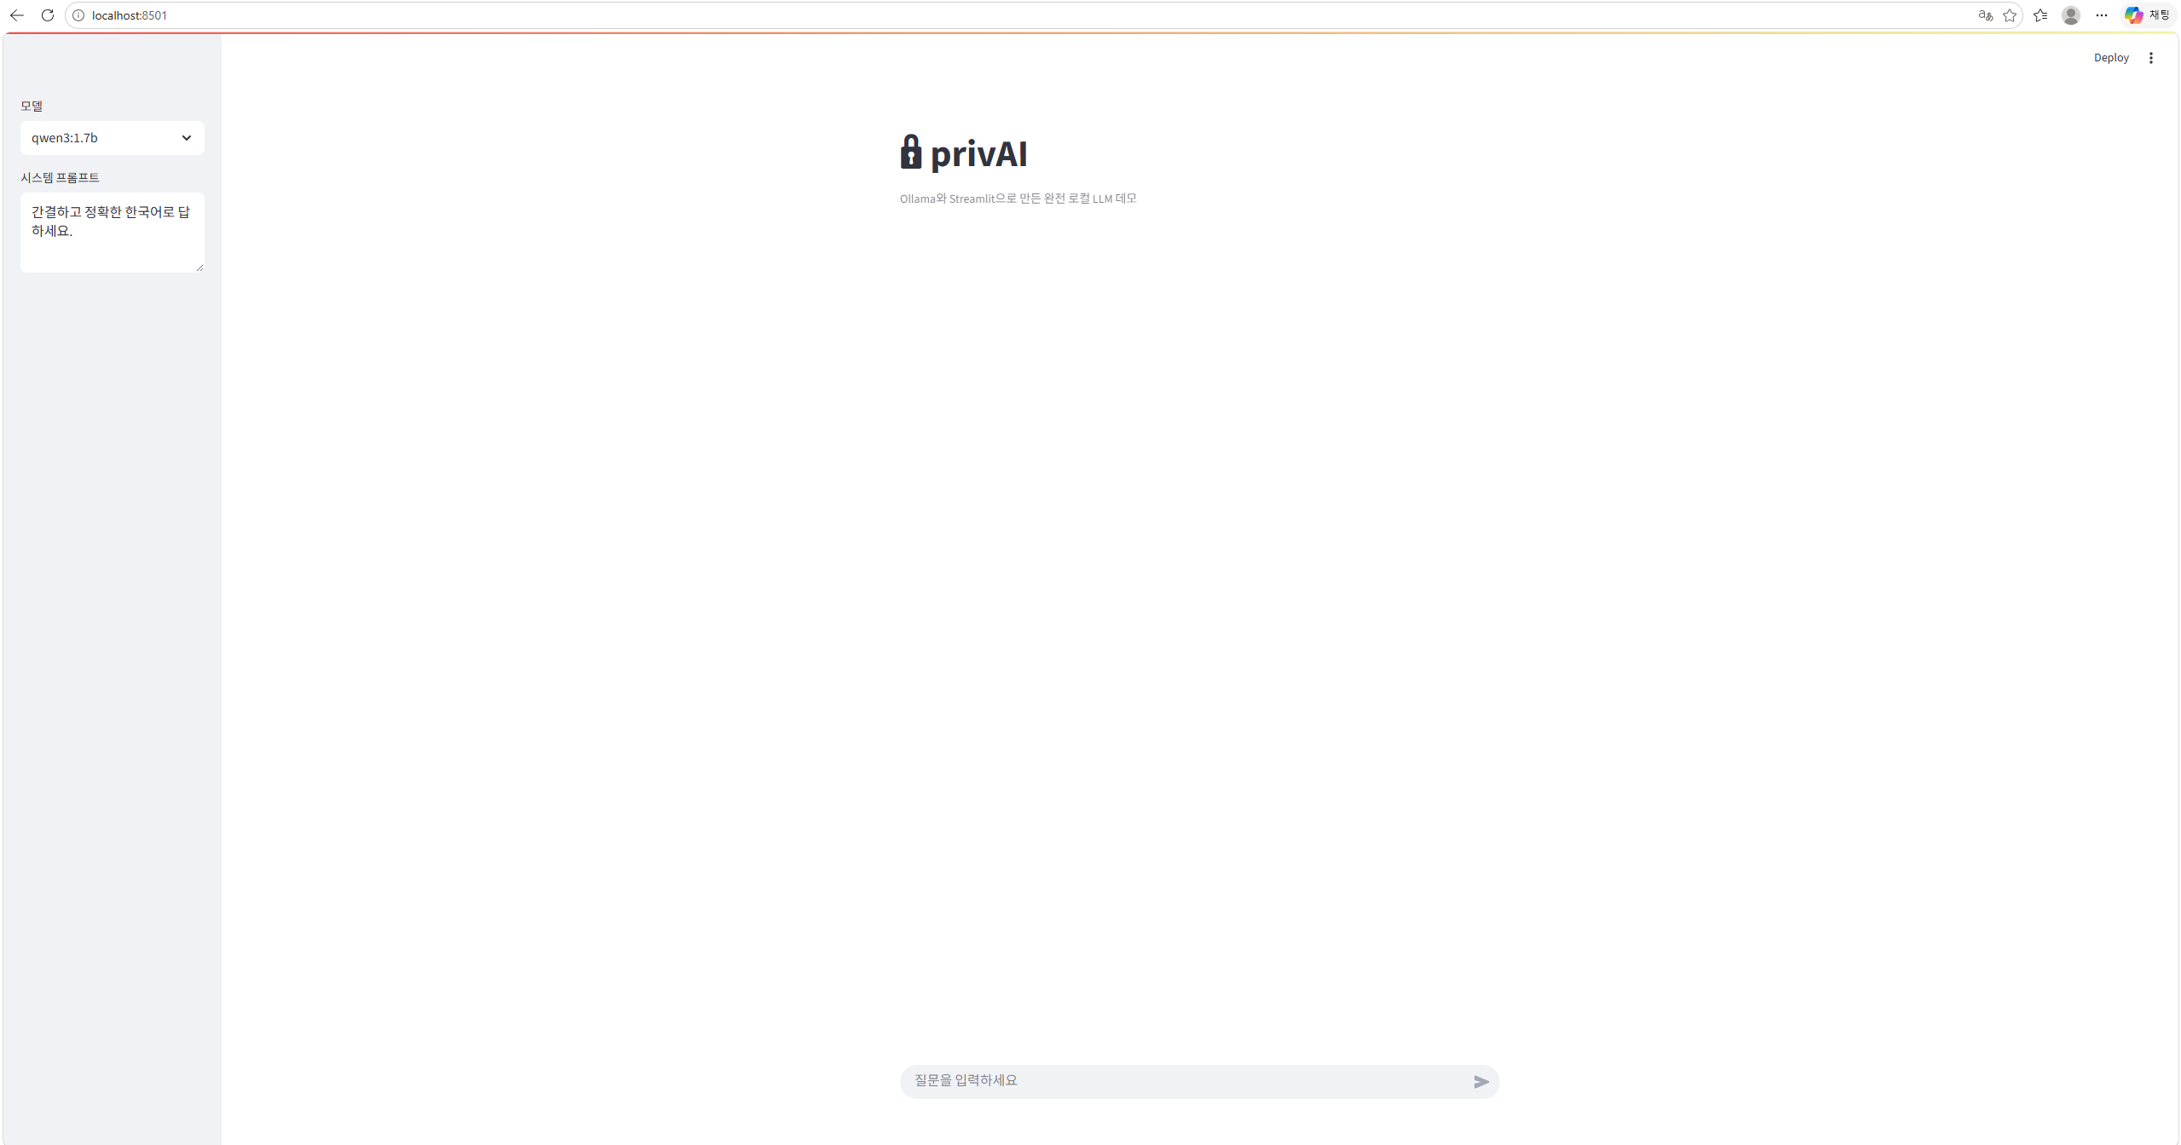
화면은 달라도, 같은 Wiki RAG를 사용한다
05
FastAPI
Flask
Streamlit
주력 백엔드
REST API·OpenAPI·확장성
비교용 웹 서버
동일 RAG API·원리 학습
빠른 실험 UI
동일 Wiki 근거·검증
공통: BM25 검색 → Ollama 답변 → 출처·검증
LLM-lab · 2차 세미나
Notes:
세 화면의 목적은 다르지만 이제 같은 Wiki RAG 코어를 사용합니다. FastAPI는 주력 백엔드, Flask는 비교용 웹 서버, Streamlit은 빠른 UI 실험에 사용하며 답변 근거와 검증 규칙은 동일합니다.
[Sources]
- core/rag_service.py
- docs/ARCHITECTURE.md
- docs/EXPERIMENT-RESULTS.md
- presentations source images: assets/fastapi-grounded.png, assets/flask.png, assets/streamlit.png
[/Sources]

Slide 6
공통 RAG 서비스가 검색·모델·검증을 한 흐름으로 묶는다
06
로컬 지식
신뢰 하니스
Markdown 제목 단위 색인 · 최대 3개 근거
표 수치·날짜·금액·단위를 근거 원문과 대조
웹 앱
3종
공통 RAG
서비스
BM25
Wiki·업로드
Ollama
qwen3
답변
출처·검증
세 앱의 주요 연결은 127.0.0.1 안에서 동작
같은 Wiki 근거를 사용해 프레임워크별 답변 차이를 줄임
LLM-lab · 2차 세미나
Notes:
핵심 수정은 RAG 흐름을 공통 서비스로 분리한 것입니다. 세 웹 UI가 같은 BM25 검색과 Ollama 호출, 출처 표시, 금액·날짜 검증을 사용하므로 프레임워크가 달라도 같은 근거로 답할 수 있습니다.
[Sources]
- core/rag_service.py
- docs/ARCHITECTURE.md
- docs/API.md
[/Sources]

Slide 7
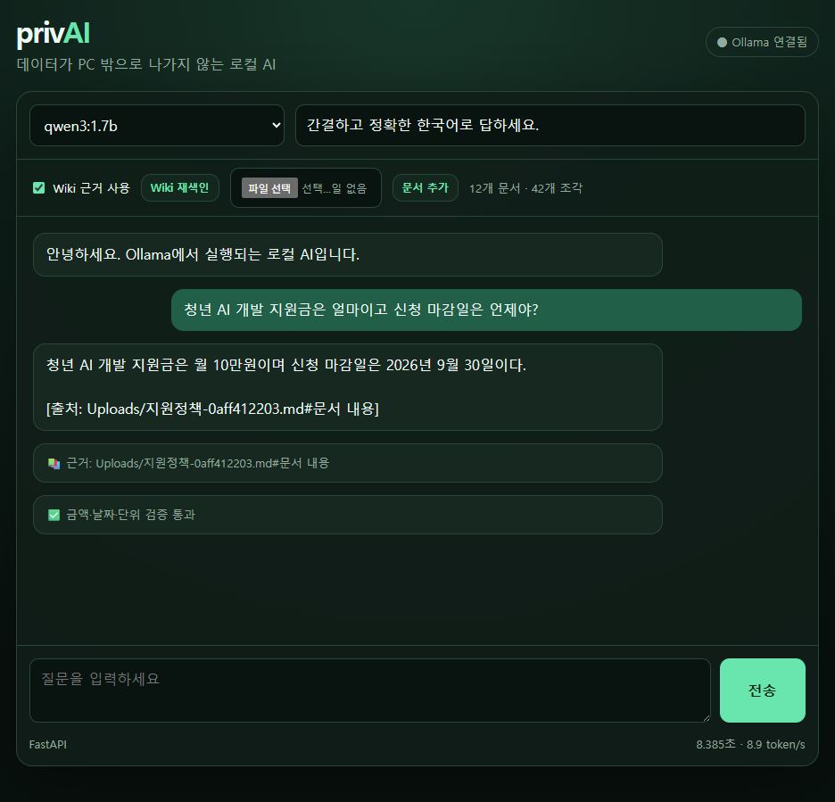
업로드한 문서로 출처와 검증까지 답한다
07
1
문서 추가
MD·TXT·텍스트 PDF를 Markdown으로 변환
2
근거 검색
Wiki를 재색인하고 BM25로 관련 조각 조회
3
출처·검증 표시
금액·날짜·단위가 근거 원문에 있는지 확인
예시 결과 월 10만원 · 2026년 9월 30일 · 검증 통과
LLM-lab · 2차 세미나
Notes:
문서를 추가하면 로컬 Wiki에 Markdown으로 저장하고 즉시 재색인합니다. 지원금 질문에는 월 10만원과 2026년 9월 30일이라는 답, 출처, 검증 통과 상태가 함께 표시됩니다.
[Sources]
- samples/sample-policy.txt
- docs/ARCHITECTURE.md#문서-처리
- wiki/09-Document-Upload.md
- presentations source image: assets/upload-verified.png
[/Sources]

Slide 8
0.6B는 빠른 반복, 1.7B는 데모 품질에 적합했다
08
평균 응답시간
0.6B 2.814초
1.7B 7.205초
역할 분리
0.6B 연결 확인·빠른 반복
1.7B 사용자 데모·RAG 답변
품질 해석
자동점수는 같아도 사람 검토에서
0.6B의 사실 오류가 더 자주 관찰됨
성능 수치는 같은 PC·같은 Wiki·같은 문항에서 측정
LLM-lab · 2차 세미나
Notes:
속도는 0.6B가 약 24.45 token/s, 1.7B가 약 10.28 token/s였습니다. 그래서 0.6B는 빠른 연결 확인과 반복 실험, 1.7B는 답변 품질이 중요한 데모에 사용합니다.
[Sources]
- README.md#실험-결과-요약
- docs/EXPERIMENT-RESULTS.md
- wiki/06-Benchmark-Results-2026-08-14.md
[/Sources]

Slide 9
실험 결과를 코드·문서·릴리스로 남겼다
09
25
54
v0.1.0
자동 테스트
공개 파일
GitHub Release
라우트·검색·업로드·검증 로직을 반복 확인
코드, 테스트, README, docs, Wiki 원본 포함
태그와 변경 요약을 가진 첫 공개 마일스톤
문서 체계
README · 설치 · 아키텍처 · API · 실험 결과 · 보안 · 문제 해결 · 로드맵 · 변경 이력
개인정보 보호
실제 업로드 문서, .venv, 벤치마크 원본은 Git에서 제외하고 가상 샘플만 공개
github.com/jihun18/LLM-lab
LLM-lab · 2차 세미나
Notes:
이번 결과는 화면 하나에 그치지 않습니다. 자동 테스트 25개, 공개 파일 54개, 설치와 아키텍처 문서, 개인정보 제외 규칙과 GitHub 릴리스까지 남겨 다시 실행할 수 있게 했습니다.
[Sources]
- docs/PROJECT-STATUS.md
- README.md#문서-안내
- .gitignore
- Git tracked-file count on 2026-08-19
[/Sources]

Slide 10
다음 단계는 ‘공모전 문제’에 맞춘 재구성이다
10
01
공모전 탐색
주제·평가기준·제출 형식·마감일을 비교한다.
02
문제 정의
privAI가 해결할 사용자 문제와 차별점을 한 문장으로 정한다.
03
기술 개선
BM25 평가, 경량 임베딩, OCR·재현성 중 필요한 것만 선택한다.
04
데모와 제안서
측정 가능한 지표와 실제 시나리오 중심으로 발표를 재구성한다.
작게 실행하고, 근거로 검증하고, 문서로 축적한다.
이 반복 가능한 기반을 공모전 요구사항에 맞춰 변환한다.
Notes:
다음 단계는 기능을 무작정 늘리는 것이 아니라 공모전 문제와 평가 기준을 먼저 찾는 것입니다. 현재 코어는 유지하고 데이터, 화면, 평가 문항을 주제에 맞게 바꾸어 입상 가능한 데모로 발전시키겠습니다.
[Sources]
- ROADMAP.md
- docs/PROJECT-STATUS.md#다음-우선순위
- wiki/04-Competition-Ideas.md
[/Sources]

